Slide 1
競賽概論

Slide 2
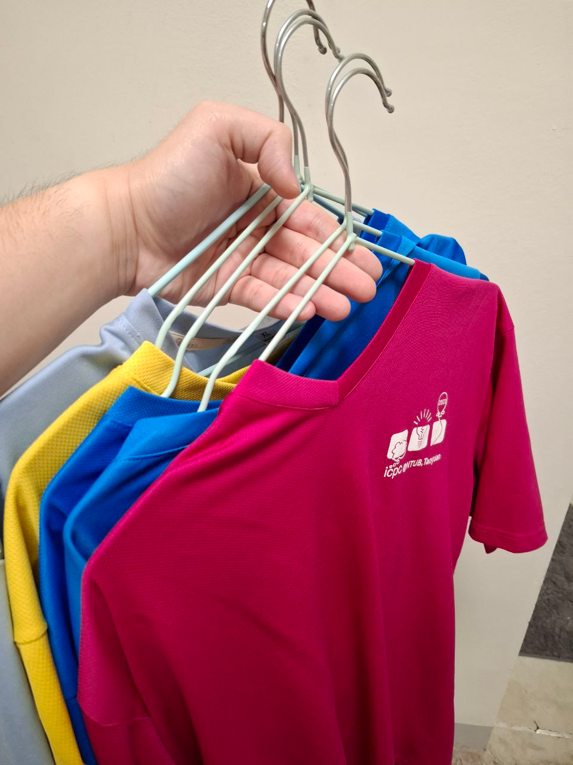
課前廢話
Author: 鄭宇翔/藍白/中央資工碩一
富皓的狗
ICPC regional 1 honorable mention, 4 bronze medalist.
打了五年（實際上因為疫情可以打第六年），目前是退役狀態
感謝 LeeShoWhaodian 的講義參考，但我會刪掉一些非新手向的部分
重要的紅色，正常的敘述黑色，額外補充、對當前不太重要的綠色

Slide 3
語法介紹

Slide 4
LeeShoWhaodian 的語法目錄
快讀/快出/換行 " \n“[i == n]
GCC pragma
memset(arr,value,sizeof(arr))-1,0,0x3f3f3f3f
for(auto i : arr)
lambda sort(begin, end, [](const int lhs, const int rhs){return lhs < rhs});
define int ll
__int128
begin, rbegin, end, rend
prev, next

Slide 5
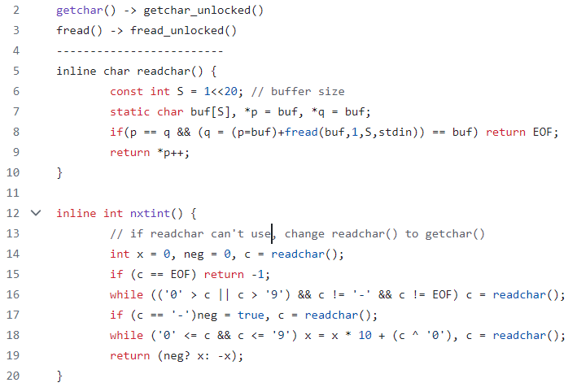
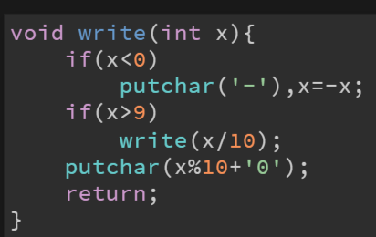
快讀/快出
ios::sync_with_stdio(0); cin.tie(NULL); cout.tie(NULL); + 使用 “\n” 代替 endl;
注意 ios 後 cin, scanf, cout, printf 不能混用，詳細資訊請看這邊

Slide 6
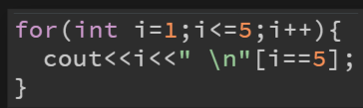
換行小技巧
不用寫 if/else 來判斷要不要換行
0 | 1
空白 | 換行

Slide 7
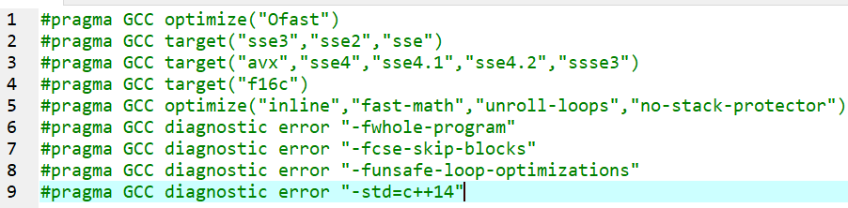
GCC pragma
一些奇怪的優化，拉長編譯時間換取執行時間
不大好用，但在極端情況下確實有隊伍撈到 AC
但被 NCPC 主辦方無事前說明的情況下手動 WA 了，直接吃 penalty
NCPC / ICPC 寫不到六題，非常不建議用這東西

Slide 8
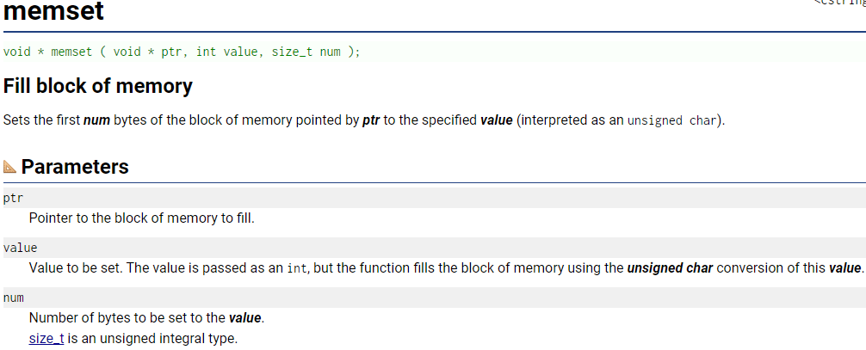

memset()
可以將整個 arr 的所有位元組都填上同一個 value（$0≤ value< 256$）
memset(arr, 0, sizeof(arr));
0 代表歸零，1 代表 -1，3f 代表一個大數（略小於 $2^{30}$）

Slide 9
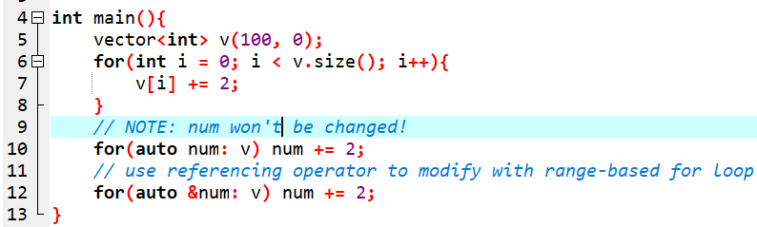
Range-based for loop
for(auto i: arr)
auto variable 是 c++11 引進的新變數型態，可以自動判斷變數型態

Slide 10
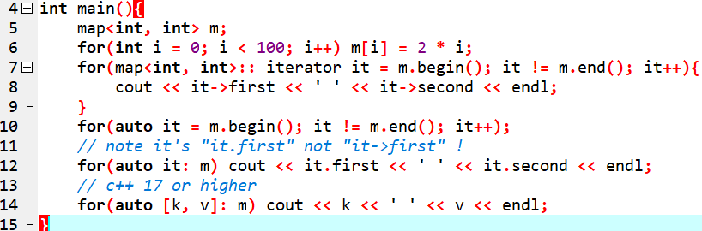
Range-based for loop
配上 container iterator 效果更加
現在比賽都有 C++17 可以用，所以語法上不用太擔心

Slide 11
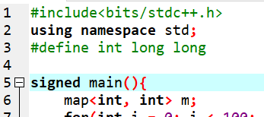
#define int long long
當你發現運算過程會爆 int 想要一勞永逸的做法
Define 完要記得將 int main 改成 signed main / int32_t main

Slide 12
__int128, __float128
顧名思義，擁有 128 bits 的 signed int 跟 float
unsigned __int128 就是 unsigned 128-bits int
C/C++ standard I/O 不認識 __int128，所以要重新寫 read/write function
搭配著數學題一起用
有興趣的請 Google 或參考這篇，去看看 read/write 的寫法

Slide 13
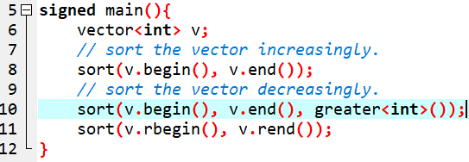
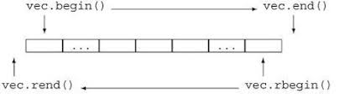
begin, end, rbegin, rend
vector, map, … 之類的 STL container 才會有
end() 會是 container 的最後一個元素的下一個位置
rend() 會是第一個元素的前面一個位置
詳細介紹

Slide 14
prev, next
prev是指用來獲取一個距離指定迭代器左側 𝑛 個元素的迭代器。
next是指用來獲取一個距離指定迭代器右側 𝑛 個元素的迭代器。
例如：vec[10] = {0, 1, 2, 3, 4, 5}, it 指向第 2 個位置 (0-based)
prev(it, 2) = 0, prev(it, -2) = 4
next(it, 2) = 4, next(it, -2) = 0

Slide 15
賽制介紹

Slide 16
比賽簡介
NCPC 初賽
3 hours，經驗來看六題左右
會找各校的人幫忙，辦在各校裡面，除台清交比賽自己辦之外，剩下學校同一時間用這些題目取前 6 隊進 NCPC 決賽
NCPC 決賽
5 hours，10 ~ 15 題
北部學校在師大圖書館校區的教育學院大樓，南部學校在中山大學的圖書資訊大樓 B1

Slide 17
比賽簡介
TOPC
3 hours，至少 7 題（往年都是 10 題左右）
有 ceil(題數/3) 題可以用 python3 寫
自我道德約束，地點不限
ICPC
第一天報到放 codebook、文具、水壺，第二天寄放背包之後空手進會場
5 hours，8~13 題
臺灣最大的程式設計比賽
17 到 23 年的比賽地點分別是：東華大學、臺灣大學、臺北商業大學 * 3、桃園武漢國中、桃園綜合體育館

Slide 18
比賽簡介
三人一臺電腦
都使用 Dom Judge (2018 年的比賽是 PC^2)
NCPC 初賽能不能印 code，環境…看學校
TOPC 可以自己用印表機印 code
NCPC 決賽 / ICPC regional 官方會幫你印 code via DOMjudge
NCPC 決賽 / ICPC regional 答對一題會發一顆氣球，scoreboard frozen 之後 AC 不會發氣球
NCPC 決賽 / ICPC regional OS 均為 ubuntu
語言都是 C/C++, Java, Python, kotlin

Slide 19
ICPC 晉級規定
參加 TOPC 且解出一題的隊伍中，錄取每校最優一隊，此類限 30 隊。
私立比賽、科大比賽各前 10 名
CPE 錄取 10 隊，但每校至多一隊，且需參加 TOPC 並解出至少一題。
以上五類隊伍中，出現重複隊伍或因故放棄參賽者，由同校參與 TOPC 之隊伍依成績擇優遞補，直到該校隊伍用罄為止。
如前六類隊伍總數未達100隊時，由主辦單位邀請 TOPC 績優隊伍參賽，受邀隊伍之隊伍排名須為前 50 %。

Slide 20
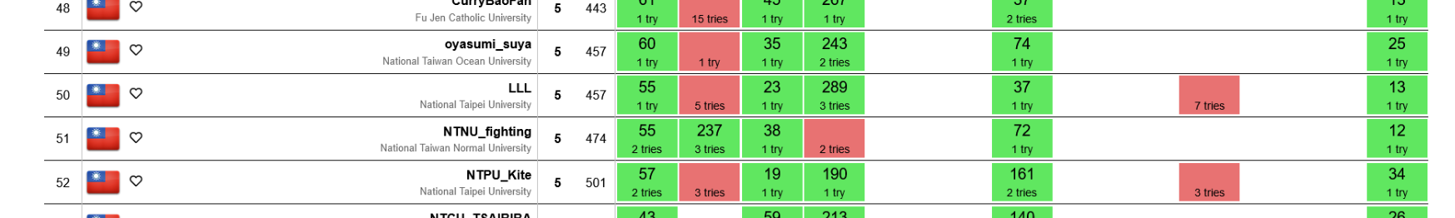
Ranking & Time penalty?
比 AC 題數 -> 比 penalty -> 比 submission ID 早晚
penalty 算法是 AC 所花的時間分鐘數總和 + penalty 分鐘數
CE 外的 incorrect (WA, TLE, MLE, RE, no-output) 一次, 該題的 Time penalty + 20 min
沒有 AC 的題目不算在 penalty 裡面

Slide 21
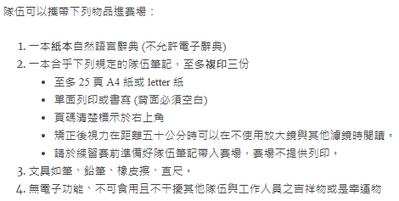
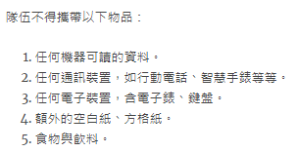
賽前準備
看好各比賽的官方通知
事先準備合規的 codebook (不要訂裝，可能會被拆) 去比賽會場，ICPC day1 codebook 就要帶齊
ICPC regional rule 2023:

Slide 22
一些細節
TOPC 使用 lazy evaluation，遇到什麼問題就輸出什麼 (RE -> MLE/TLE -> WA -> AC)
聽清楚裁判的指示，比賽都可以問 judge 主機的編譯參數 (via DOMjudge)
開題（default code, setting）/ 讀題工作分配
看 scoreboard 或氣球跟題 / 倒數一小時時間評估
記得去吃點心 (NCPC 唯一值得稱讚的只有點心)
剩下的備賽事項

